Slide 1
Introdução a métodos potenciais
Vanderlei C. Oliveira Jr.
2025

Slide 2
O curso
Sistemas de Coordenadas
Campo de gravidade da Terra
Campo magnético da Terra
Elementos de teoria do potencial
Gravimetria
Magnetometria
Modelagem direta
Separação regional residual
Técnicas para detecção de bordas
Deconvolução de Euler
Transformações de campos potenciais
Inversão

Slide 3
O curso
Sistemas de Coordenadas
Campo de gravidade da Terra
Campo magnético da Terra
Elementos de teoria do potencial
Gravimetria
Magnetometria
Modelagem direta
Separação regional residual
Técnicas para detecção de bordas
Deconvolução de Euler
Transformações de campos potenciais
Inversão
Os tópicos não serão dados em sequência! Pretendo falar sobre todos eles ao longo do curso.

Slide 4
Antes de começar, vou me apresentar ...
Afff

Slide 5
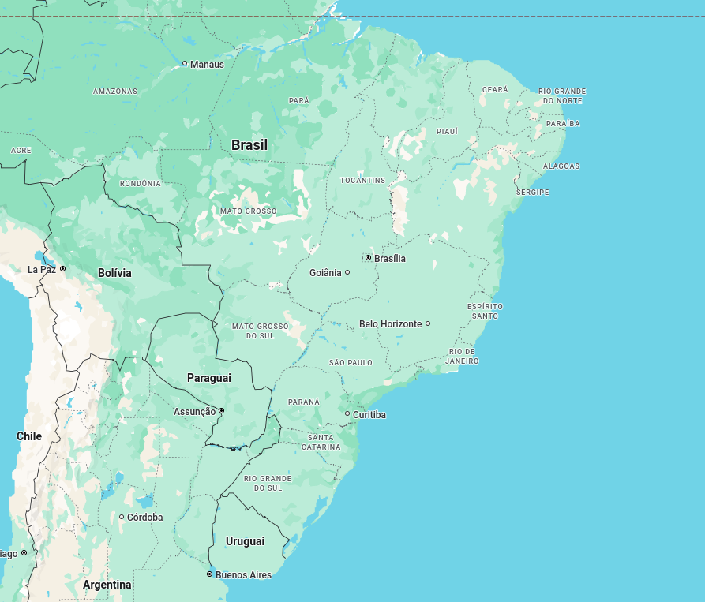
Vanderlei C. Oliveira Jr.
Nasci em São Paulo – SP em 1986

Slide 6
Vanderlei C. Oliveira Jr.
Nasci em São Paulo – SP em 1986

Slide 7
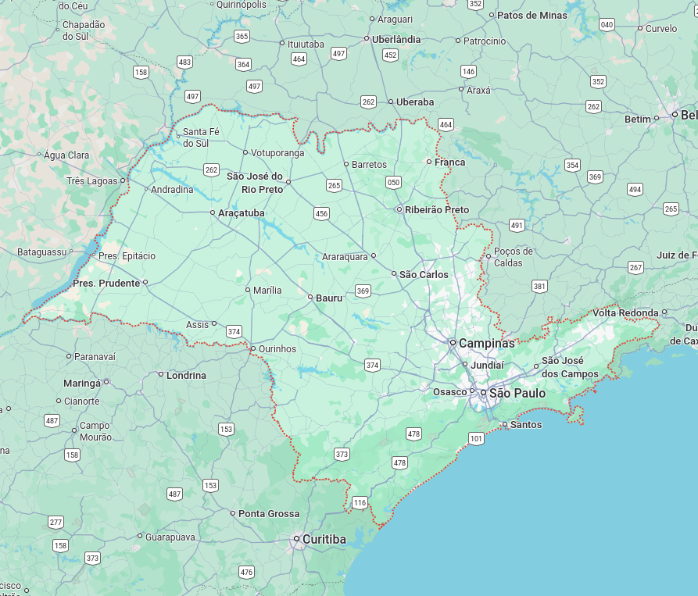
Vanderlei C. Oliveira Jr.
Nasci em São Paulo – SP em 1986

Slide 8
Vanderlei C. Oliveira Jr.
Nasci em São Paulo – SP em 1986
Minha infância foi na Brasitânia, distrito da cidade de Fernandópolis – SP
A adolescência eu passei em Fernandópolis – SP

Slide 9
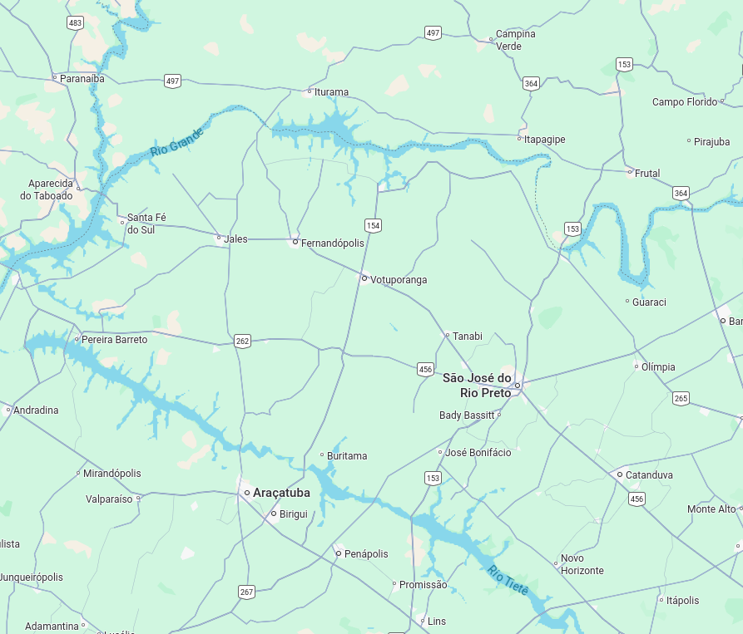
Vanderlei C. Oliveira Jr.
Nasci em São Paulo – SP em 1986
Minha infância foi na Brasitânia, distrito da cidade de Fernandópolis – SP
A adolescência eu passei em Fernandópolis – SP

Slide 10
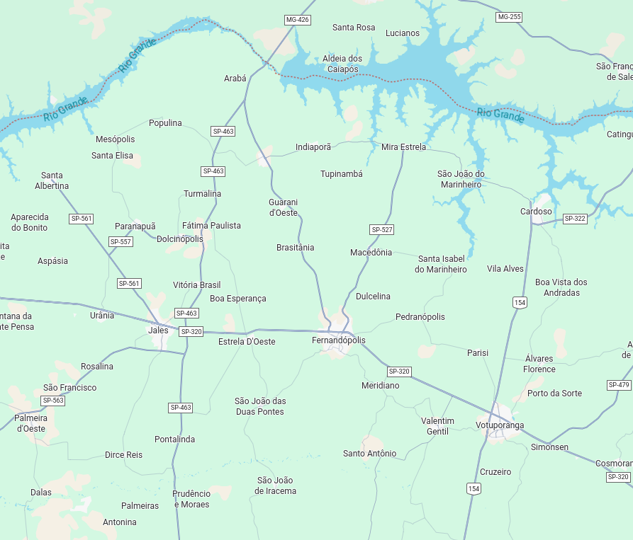
Vanderlei C. Oliveira Jr.
Nasci em São Paulo – SP em 1986
Minha infância foi na Brasitânia, distrito da cidade de Fernandópolis – SP
A adolescência eu passei em Fernandópolis – SP

Slide 11
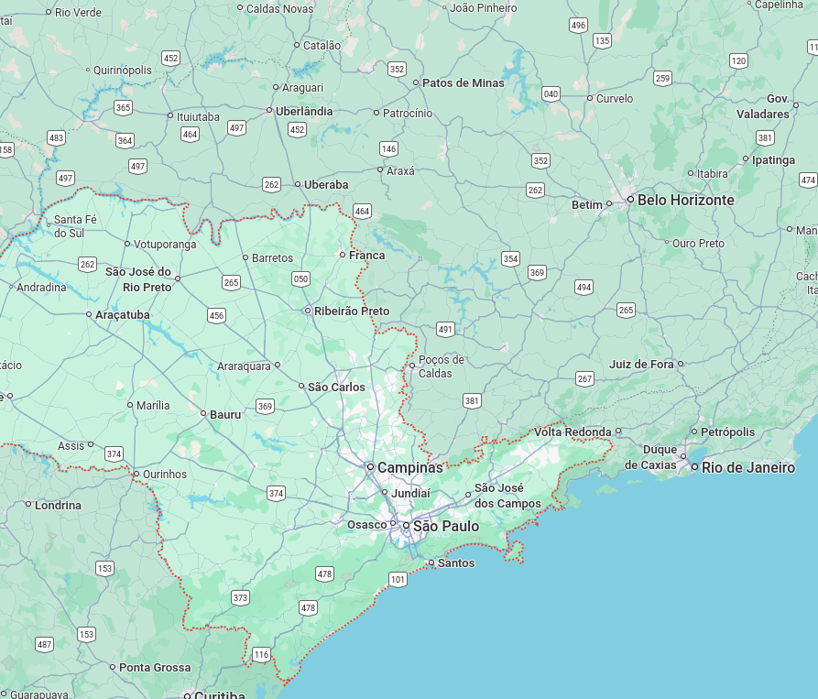
Vanderlei C. Oliveira Jr.
Nasci em São Paulo – SP em 1986
Minha infância foi na Brasitânia, distrito da cidade de Fernandópolis – SP
A adolescência eu passei em Fernandópolis – SP

Slide 12
Vanderlei C. Oliveira Jr.
Nasci em São Paulo – SP em 1986
Minha infância foi na Brasitânia, distrito da cidade de Fernandópolis – SP
A adolescência eu passei em Fernandópolis – SP
Fui fazer faculdade de Geofísica no IAG-USP, em São Paulo – SP (2004 – 2008)

Slide 13
Vanderlei C. Oliveira Jr.
Nasci em São Paulo – SP em 1986
Minha infância foi na Brasitânia, distrito da cidade de Fernandópolis – SP
A adolescência eu passei em Fernandópolis – SP
Fui fazer faculdade de Geofísica no IAG-USP, em São Paulo – SP (2004 – 2008)
Fiz o mestrado e o doutorado no Observatório Nacional (ON) (2009 – 2013)
Fui aprovado em concurso público e ingressei no ON como pesquisador em Julho de 2013

Slide 14
Vanderlei C. Oliveira Jr.
Nasci em São Paulo – SP em 1986
Minha infância foi na Brasitânia, distrito da cidade de Fernandópolis – SP
A adolescência eu passei em Fernandópolis – SP
Fui fazer faculdade de Geofísica no IAG-USP, em São Paulo – SP (2004 – 2008)
Fiz o mestrado e o doutorado no Observatório Nacional (ON) (2009 – 2013)
Fui aprovado em concurso público e ingressei no ON como pesquisador em Julho de 2013
Sempre trabalhei com desenvolvimento de métodos numéricos para o processamento e inversão de dados gravimétricos e magnetométricos

Slide 15
Ok Vanderlei, agora você pode falar sobre o curso, por gentileza?

Slide 16
Em linhas gerais, métodos potenciais são métodos geofísicos que buscam inferir propriedades do interior da Terra a partir da medição das “variações” dos campos de gravidade e magnético da Terra feitas na superfície da Terra ou acima dela.

Slide 17
nome do curso
Em linhas gerais, métodos potenciais são métodos geofísicos que buscam inferir propriedades do interior da Terra a partir da medição das “variações” dos campos de gravidade e magnético da Terra feitas na superfície da Terra ou acima dela.

Slide 18
nome do curso
equipamentos chamados gravímetros e magnetômetros
Em linhas gerais, métodos potenciais são métodos geofísicos que buscam inferir propriedades do interior da Terra a partir da medição das “variações” dos campos de gravidade e magnético da Terra feitas na superfície da Terra ou acima dela.

Slide 19
nome do curso
equipamentos chamados gravímetros e magnetômetros
distribuições de densidade e magnetização (são propriedades físicas das rochas)
Em linhas gerais, métodos potenciais são métodos geofísicos que buscam inferir propriedades do interior da Terra a partir da medição das “variações” dos campos de gravidade e magnético da Terra feitas na superfície da Terra ou acima dela.

Slide 20
nome do curso
equipamentos chamados gravímetros e magnetômetros
distribuições de densidade e magnetização (são propriedades físicas das rochas)
Em linhas gerais, métodos potenciais são métodos geofísicos que buscam inferir propriedades do interior da Terra a partir da medição das “variações” dos campos de gravidade e magnético da Terra feitas na superfície da Terra ou acima dela.
as medidas são feitas fora da Terra

Slide 21
nome do curso
equipamentos chamados gravímetros e magnetômetros
distribuições de densidade e magnetização (são propriedades físicas das rochas)
Em linhas gerais, métodos potenciais são métodos geofísicos que buscam inferir propriedades do interior da Terra a partir da medição das “variações” dos campos de gravidade e magnético da Terra feitas na superfície da Terra ou acima dela.
campos vetoriais que atuam à distância (quantidades físicas)
as medidas são feitas fora da Terra

Slide 22
nome do curso
equipamentos chamados gravímetros e magnetômetros
distribuições de densidade e magnetização (são propriedades físicas das rochas)
Em linhas gerais, métodos potenciais são métodos geofísicos que buscam inferir propriedades do interior da Terra a partir da medição das “variações” dos campos de gravidade e magnético da Terra feitas na superfície da Terra ou acima dela.
campos vetoriais que atuam à distância (quantidades físicas)
as medidas são feitas fora da Terra
aqui, em geral, falaremos sobre variações espaciais, que variam em função da posição e não do tempo

Slide 23
Ou seja ...

Slide 24
Ou seja ...
Terra

Slide 25
Ou seja ...
propriedades físicas

Slide 26
Ou seja ...
medições de quantidades físicas (dados geofísicos)
propriedades físicas

Slide 27
Ou seja ...
medições de quantidades físicas (dados geofísicos)
propriedades físicas

Slide 28
1) As propriedades físicas no interior da Terra devem produzir algo que seja perceptível fora da Terra.
medições de quantidades físicas (dados geofísicos)
propriedades físicas

Slide 29
1) As propriedades físicas no interior da Terra devem produzir algo que seja perceptível fora da Terra.
medições de quantidades físicas (dados geofísicos)
2) As medições refletem apenas aquilo que é produzido pelas propriedades físicas (de interesse) ou há alguma interferência? Se houver interferência, é possível removê-la dos dados?
propriedades físicas

Slide 30
1) As propriedades físicas no interior da Terra devem produzir algo que seja perceptível fora da Terra.
medições de quantidades físicas (dados geofísicos)
2) As medições refletem apenas aquilo que é produzido pelas propriedades físicas (de interesse) ou há alguma interferência? Se houver interferência, é possível removê-la dos dados?
propriedades físicas
3) Como descrevemos a relação entre as propriedades físicas e os dados?

Slide 31
1) As propriedades físicas no interior da Terra devem produzir algo que seja perceptível fora da Terra.
medições de quantidades físicas (dados geofísicos)
2) As medições refletem apenas aquilo que é produzido pelas propriedades físicas (de interesse) ou há alguma interferência? Se houver interferência, é possível removê-la dos dados?
propriedades físicas
3) Como descrevemos a relação entre as propriedades físicas e os dados?
4) A relação entre as propriedades físicas e os dados é ambígua?

Slide 32
1) As propriedades físicas no interior da Terra devem produzir algo que seja perceptível fora da Terra.
medições de quantidades físicas (dados geofísicos)
2) As medições refletem apenas aquilo que é produzido pelas propriedades físicas (de interesse) ou há alguma interferência? Se houver interferência, é possível removê-la dos dados?
propriedades físicas
3) Como descrevemos a relação entre as propriedades físicas e os dados?
4) A relação entre as propriedades físicas e os dados é ambígua?

Slide 33
Considere um sala fechada onde está acontecendo o ensaio de uma banda

Slide 34
️
️
️

Slide 35
️
️
️

Slide 36
️
️
️

Slide 37
️
️
️

Slide 38
️
️
️

Slide 39
Quais instrumentos musicais estão sendo tocados dentro da sala?
️
️
️

Slide 40
Quais instrumentos musicais estão sendo tocados dentro da sala?
️
️
️
O que é de interesse
interferência

Slide 41
Felizmente, o som de miados de gato e de pessoas cantando ou falando são muito diferentes dos sons dos instrumentos
️
️
️
O que é de interesse
interferência

Slide 42
Agora consegui separar apenas os sons dos instrumentos

Slide 43
Também percebi que são 3 instrumentos

Slide 44
No computador, vou reproduzir os sons de diferentes combinações de instrumentos musicais

Slide 45
️

Slide 46
️

Slide 47
️

Slide 48
️

Slide 49
️

Slide 50
️
Estas duas combinações parecem explicar o som da sala igualmente

Slide 51
1) As propriedades físicas no interior da Terra devem produzir algo que seja perceptível fora da Terra.
medições de quantidades físicas (dados geofísicos)
2) As medições refletem apenas aquilo que é produzido pelas propriedades físicas (de interesse) ou há alguma interferência? Se houver interferência, é possível removê-la dos dados?
?
propriedades físicas
3) Como descrevemos a relação entre as propriedades físicas e os dados?
4) A relação entre as propriedades físicas e os dados é ambígua?

Slide 52
1) As propriedades físicas no interior da Terra devem produzir algo que seja perceptível fora da Terra.
medições de quantidades físicas (dados geofísicos)
Terra → sala
As propriedades físicas → os instrumentos musicais
algo → um som
2) As medições refletem apenas aquilo que é produzido pelas propriedades físicas (de interesse) ou há alguma interferência? Se houver interferência, é possível removê-la dos dados?
propriedades físicas
3) Como descrevemos a relação entre as propriedades físicas e os dados?
4) A relação entre as propriedades físicas e os dados é ambígua?

Slide 53
1) As propriedades físicas no interior da Terra devem produzir algo que seja perceptível fora da Terra.
medições de quantidades físicas (dados geofísicos)
As medições → os sons ouvidos
aquilo → o som
prop. física (de interesse) → instrumentos musicais
interferência → ruído
2) As medições refletem apenas aquilo que é produzido pelas propriedades físicas (de interesse) ou há alguma interferência? Se houver interferência, é possível removê-la dos dados?
propriedades físicas
3) Como descrevemos a relação entre as propriedades físicas e os dados?
4) A relação entre as propriedades físicas e os dados é ambígua?

Slide 54
1) As propriedades físicas no interior da Terra devem produzir algo que seja perceptível fora da Terra.
medições de quantidades físicas (dados geofísicos)
relação → função
prop. físicas → instrumentos musicais
dados → sons ouvidos
2) As medições refletem apenas aquilo que é produzido pelas propriedades físicas (de interesse) ou há alguma interferência? Se houver interferência, é possível removê-la dos dados?
propriedades físicas
3) Como descrevemos a relação entre as propriedades físicas e os dados?
4) A relação entre as propriedades físicas e os dados é ambígua?

Slide 55
1) As propriedades físicas no interior da Terra devem produzir algo que seja perceptível fora da Terra.
medições de quantidades físicas (dados geofísicos)
relação → função
prop. físicas → instrumentos musicais
dados → sons ouvidos
ambígua → ou seja, diferentes combinações de instrumentos produzem o mesmo som
2) As medições refletem apenas aquilo que é produzido pelas propriedades físicas (de interesse) ou há alguma interferência? Se houver interferência, é possível removê-la dos dados?
propriedades físicas
3) Como descrevemos a relação entre as propriedades físicas e os dados?
4) A relação entre as propriedades físicas e os dados é ambígua?

Slide 56
1) As propriedades físicas no interior da Terra devem produzir algo que seja perceptível fora da Terra.
medições de quantidades físicas (dados geofísicos)
2) As medições refletem apenas aquilo que é produzido pelas propriedades físicas (de interesse) ou há alguma interferência? Se houver interferência, é possível removê-la dos dados?
propriedades físicas
3) Como descrevemos a relação entre as propriedades físicas e os dados?
4) A relação entre as propriedades físicas e os dados é ambígua?

Slide 57
Agora ficou mais claro?
nome do curso
equipamentos chamados gravímetros e magnetômetros
distribuições de densidade e magnetização (são propriedades físicas das rochas)
Em linhas gerais, métodos potenciais são métodos geofísicos que buscam inferir propriedades do interior da Terra a partir da medição das “variações” dos campos de gravidade e magnético da Terra feitas na superfície da Terra ou acima dela.
campos vetoriais que atuam à distância (quantidades físicas)
aqui, em geral, falaremos sobre variações espaciais, que variam em função da posição e não do tempo
as medidas são feitas fora da Terra

Slide 58
O curso
Voltando para os tópicos do curso ...
Sistemas de Coordenadas
Campo de gravidade da Terra
Campo magnético da Terra
Elementos de teoria do potencial
Gravimetria
Magnetometria
Modelagem direta
Separação regional residual
Técnicas para detecção de bordas
Deconvolução de Euler
Transformações de campos potenciais
Inversão

Slide 59
O curso
Descrição físico-matemática dos campos e de suas variações
Sistemas de Coordenadas
Campo de gravidade da Terra
Campo magnético da Terra
Elementos de teoria do potencial
Gravimetria
Magnetometria
Modelagem direta
Separação regional residual
Técnicas para detecção de bordas
Deconvolução de Euler
Transformações de campos potenciais
Inversão

Slide 60
O curso
Sistemas de Coordenadas
Campo de gravidade da Terra
Campo magnético da Terra
Elementos de teoria do potencial
Gravimetria
Magnetometria
Modelagem direta
Separação regional residual
Técnicas para detecção de bordas
Deconvolução de Euler
Transformações de campos potenciais
Inversão
Medição dos campos ou de quantidades relacionadas que permitam definir suas variações

Slide 61
O curso
Nas variações dos campos, definir a parte que “interessa” daquela que é “interferência”
Sistemas de Coordenadas
Campo de gravidade da Terra
Campo magnético da Terra
Elementos de teoria do potencial
Gravimetria
Magnetometria
Modelagem direta
Separação regional residual
Técnicas para detecção de bordas
Deconvolução de Euler
Transformações de campos potenciais
Inversão

Slide 62
O curso
Dada uma distribuição de propriedade física (densidade ou magnetização), definir a variação que ela provocaria no campo
Sistemas de Coordenadas
Campo de gravidade da Terra
Campo magnético da Terra
Elementos de teoria do potencial
Gravimetria
Magnetometria
Modelagem direta
Separação regional residual
Técnicas para detecção de bordas
Deconvolução de Euler
Transformações de campos potenciais
Inversão

Slide 63
O curso
Sistemas de Coordenadas
Campo de gravidade da Terra
Campo magnético da Terra
Elementos de teoria do potencial
Gravimetria
Magnetometria
Modelagem direta
Separação regional residual
Técnicas para detecção de bordas
Deconvolução de Euler
Transformações de campos potenciais
Inversão
Determinar a distribuição de propriedade física a partir das variações do campo

Slide 64
O curso
Sistemas de Coordenadas
Campo de gravidade da Terra
Campo magnético da Terra
Elementos de teoria do potencial
Gravimetria
Magnetometria
Modelagem direta
Separação regional residual
Técnicas para detecção de bordas
Deconvolução de Euler
Transformações de campos potenciais
Inversão
Técnicas que ajudam a definir características da distribuição de propriedade física a partir das variações do campo

Slide 65
O curso
Sistemas de Coordenadas
Campo de gravidade da Terra
Campo magnético da Terra
Elementos de teoria do potencial
Gravimetria
Magnetometria
Modelagem direta
Separação regional residual
Técnicas para detecção de bordas
Deconvolução de Euler
Transformações de campos potenciais
Inversão
A teoria por trás de tudo

